Slide 1

Practicas de Programación Unidad1
José Miguel Morales Ponce 3IBA

Slide 2
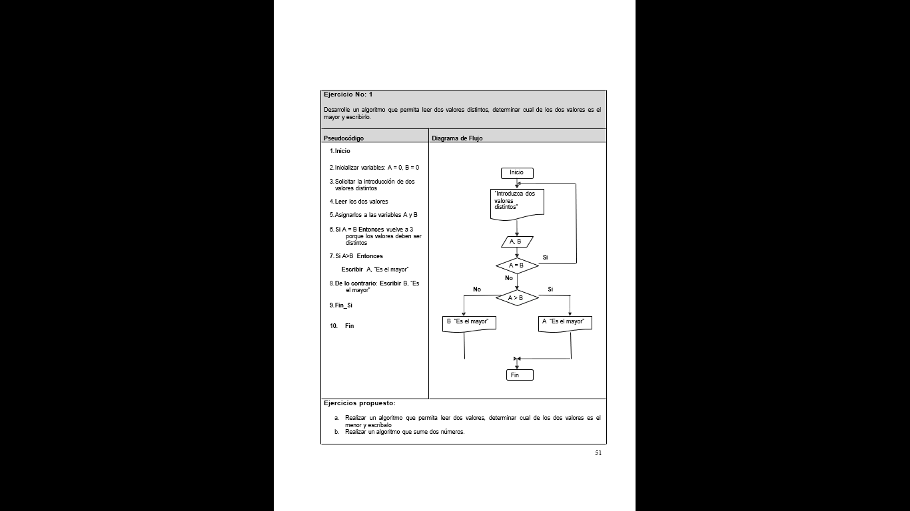
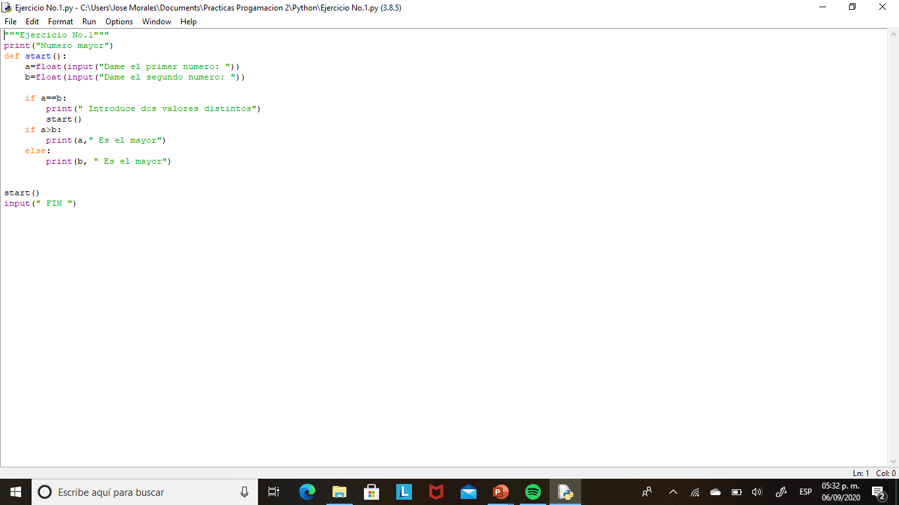
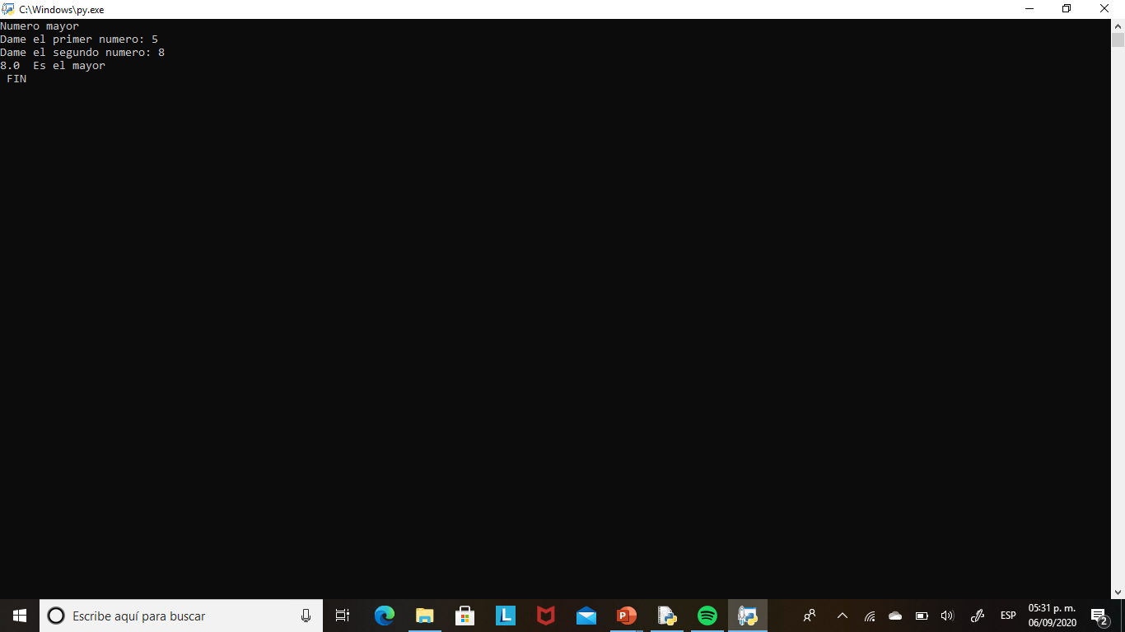
Ejercicio No 1.
Desarrollar un algoritmo que permita leer dos valores distintos, determinar cual de los dos valores es el mayor y escribirlo.
Pseudocódigo | Diagrama de Flujo | Código y Ejecutable

Slide 3
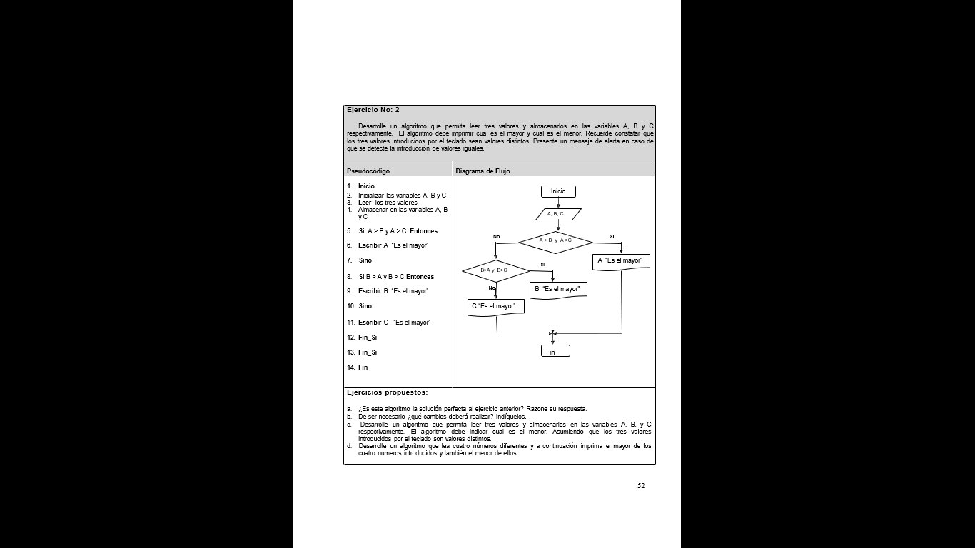
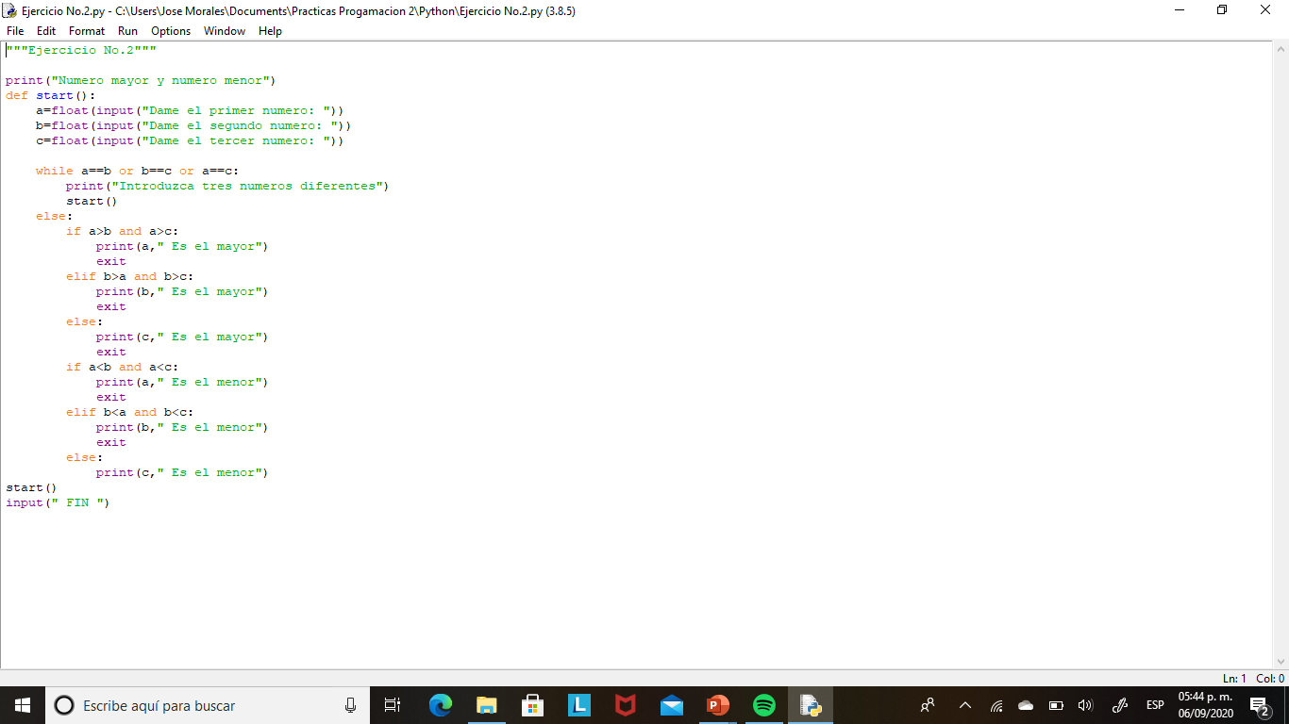
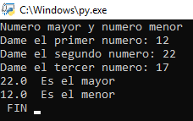
Ejercicio No.2
Desarrollar un algoritmo que permita leer tres valores y almacenarlos en las variables A, B y C respectivamente. El algoritmo debe imprimir cual es el mayor y cual es el menor. Recuerde constatar que los tres valores introducidos por el teclado sean valores distintos. Presente un mensaje de alerta en caso de que se detecte la introducción de valores iguales.
Pseudocódigo | Diagrama de Flujo | Código y Ejecutable

Slide 4
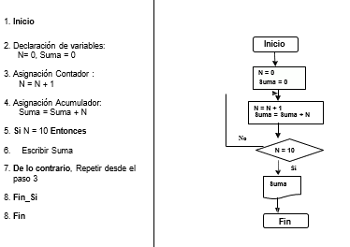
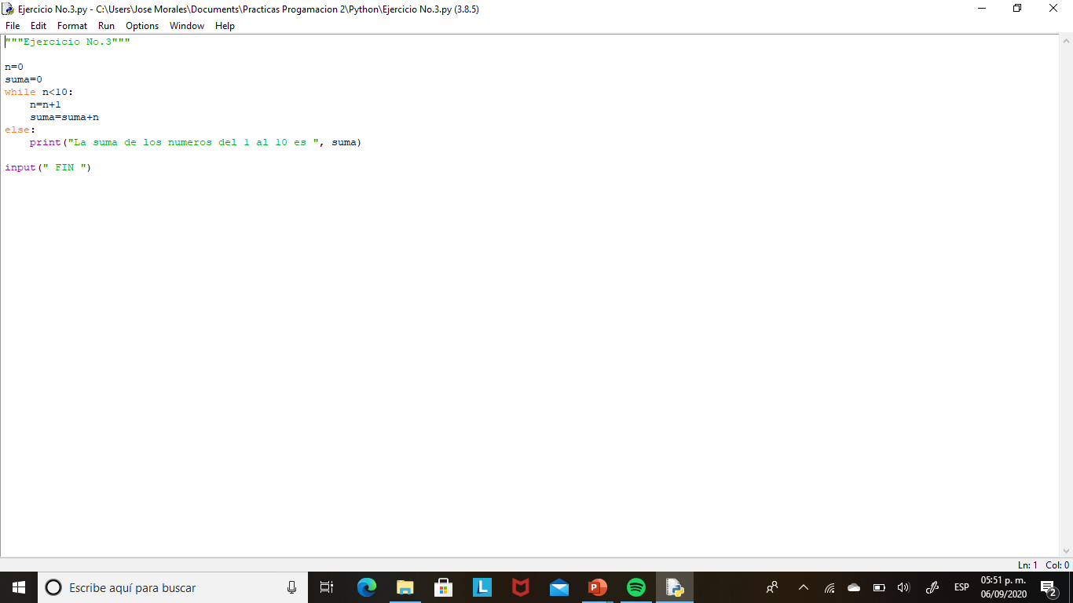
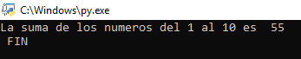
Ejercicio No.3
Desarrollar un algoritmo que realice la sumatoria de los números enteros comprendidos entre el 1 y el 10, es decir, 1 + 2 + 3 + …. + 10.
Pseudocódigo | Diagrama de Flujo | Código y Ejecutable

Slide 5
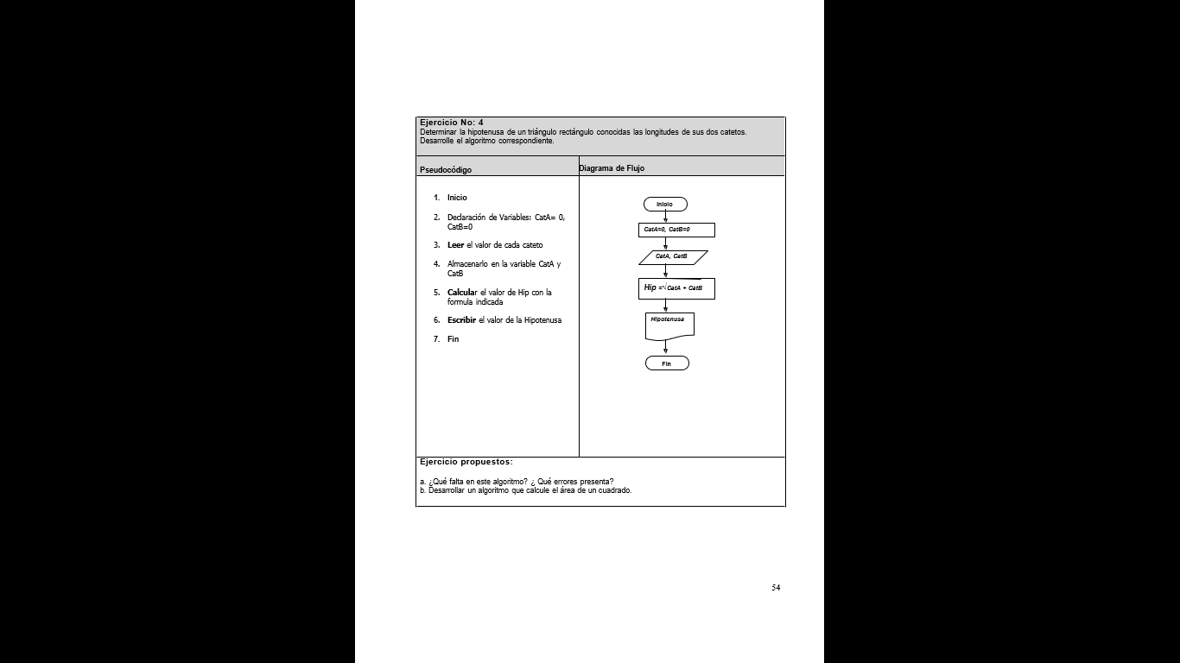
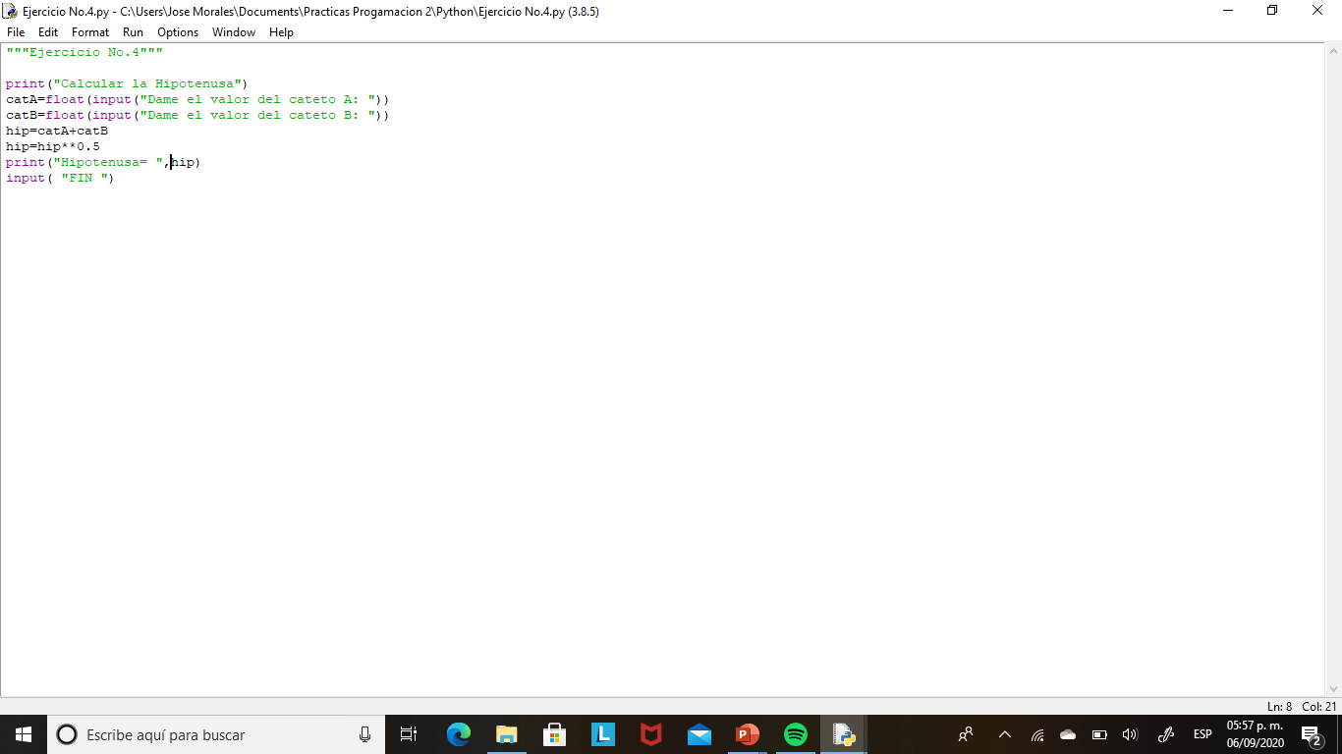
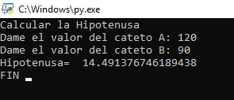
Ejercicio No. 4
Determinar la hipotenusa de un triángulo rectángulo conocidas las longitudes de sus dos catetos. Desarrollar el algoritmo correspondiente.
Pseudocódigo | Diagrama de Flujo | Código y Ejecutable

Slide 6
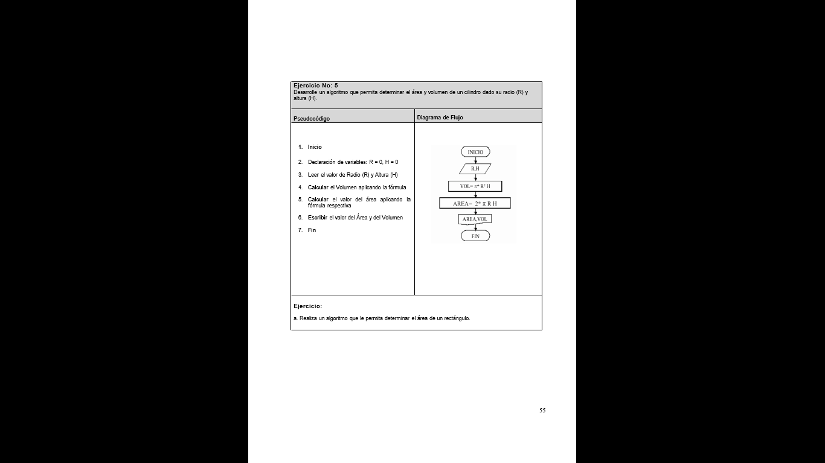

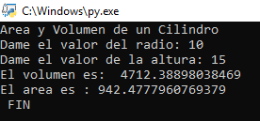
Ejercicio No. 5
Desarrollar un algoritmo que permita determinar el área y volumen de un cilindro dado su radio (R) y altura (H).
Pseudocódigo | Diagrama de Flujo | Código y Ejecutable

Slide 7
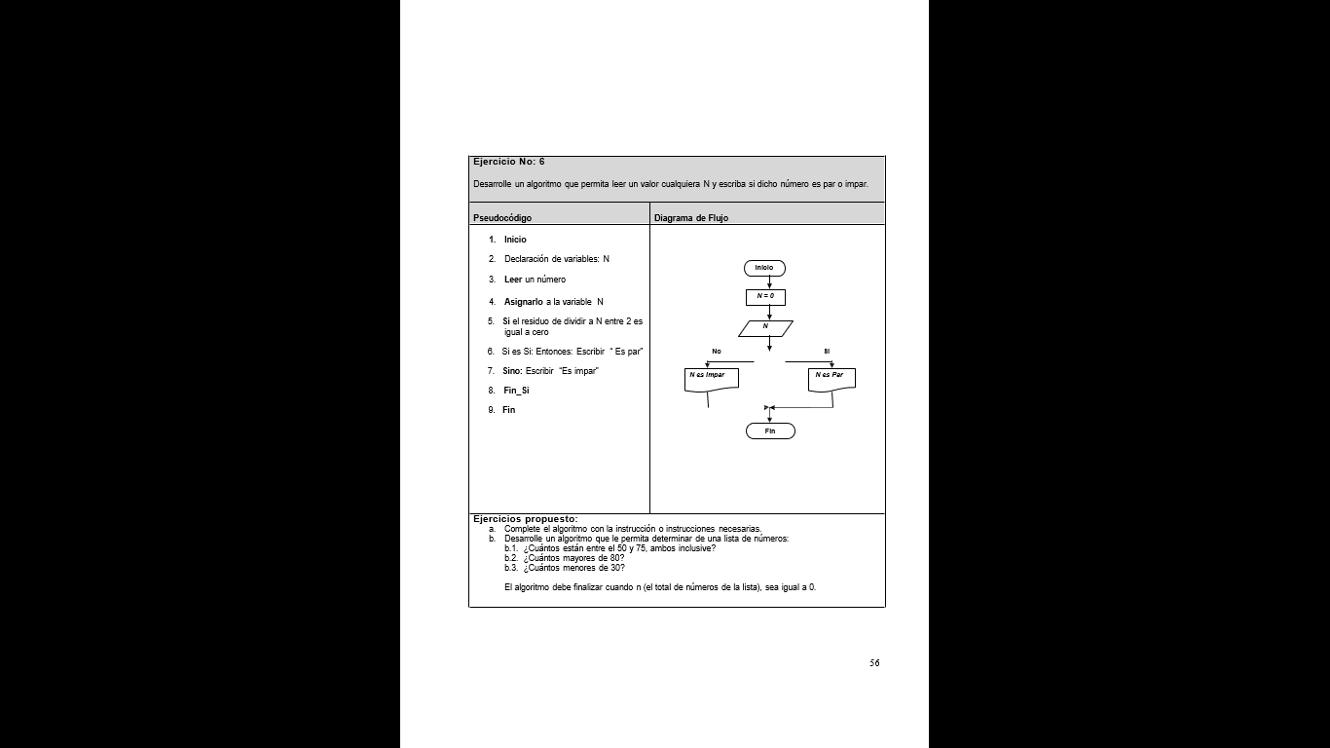



Ejercicio No. 6
Desarrollar un algoritmo que permita leer un valor cualquiera N y escriba si dicho número es par o impar.
Pseudocódigo | Diagrama de Flujo | Código y Ejecutable

Slide 8
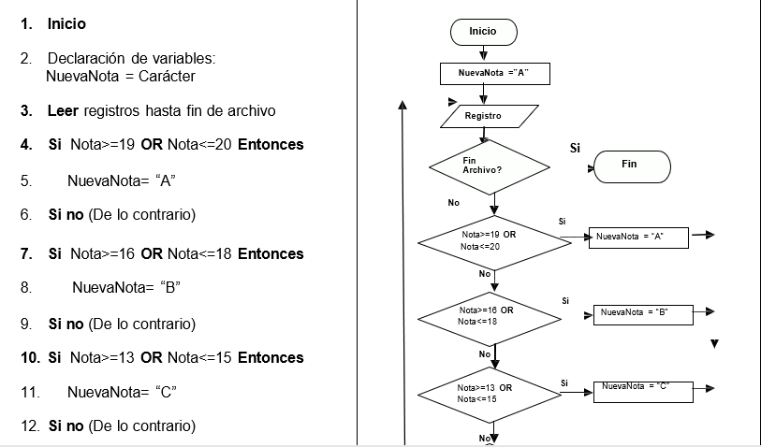
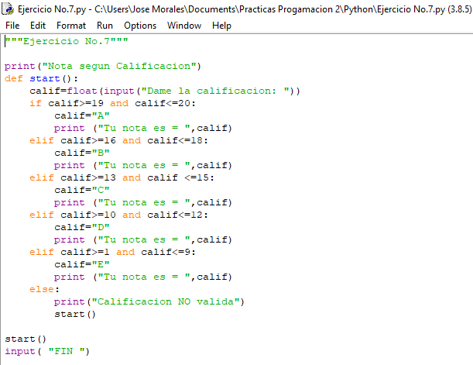
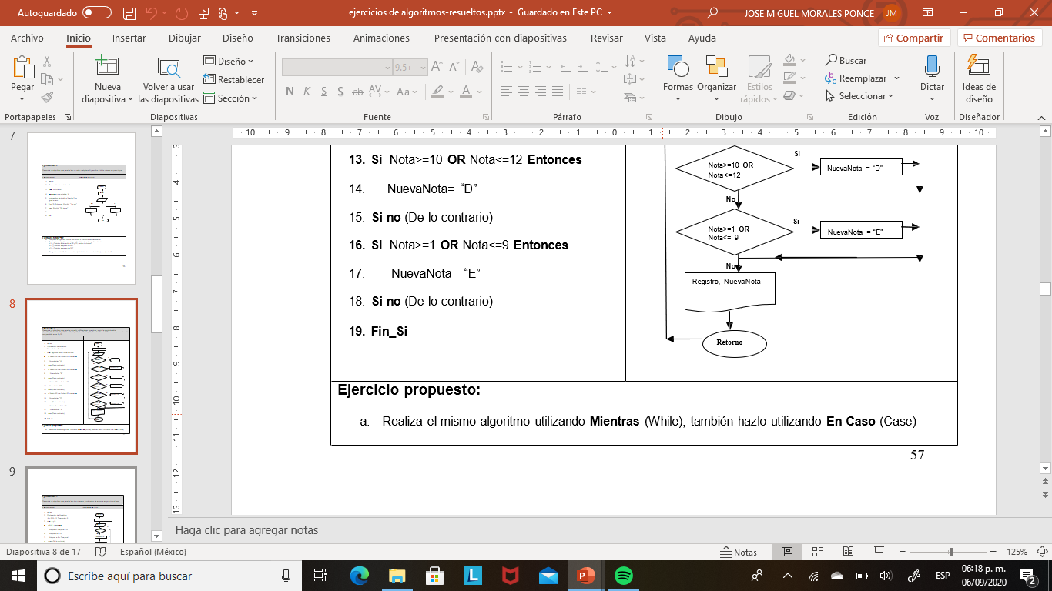
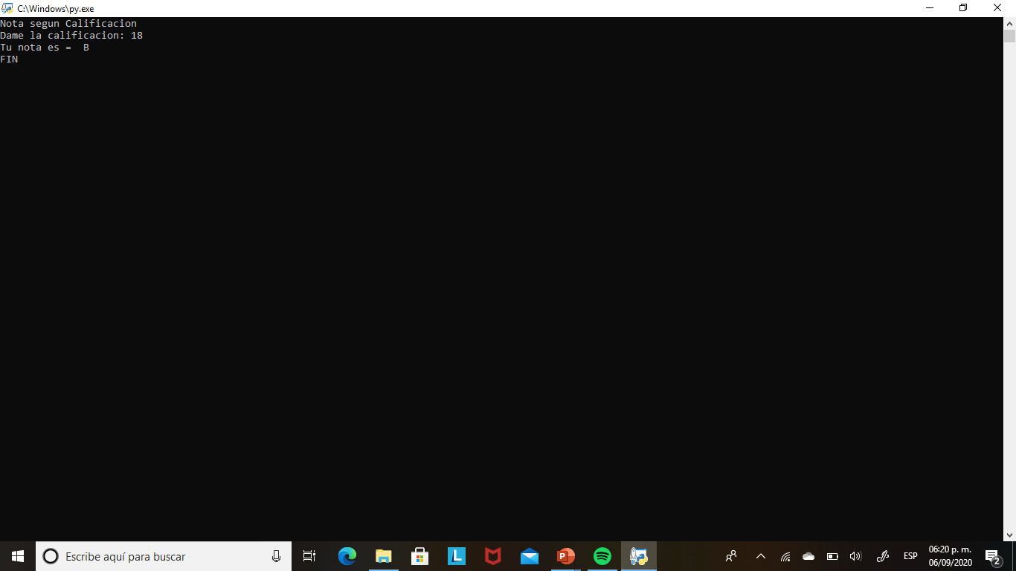
Pseudocódigo | Diagrama de Flujo
Ejercicio No. 7
Desarrollar un algoritmo que permita convertir calificaciones numéricas, según la siguiente tabla:
A = 19 y 20, B =16, 17 y 18, C = 13, 14 y 15, D = 10, 11 y 12, E = 1 hasta el 9. Se asume que la nota está comprendida entre 1 y 20.
Pseudocódigo | Diagrama de Flujo | Código y Ejecutable

Slide 9
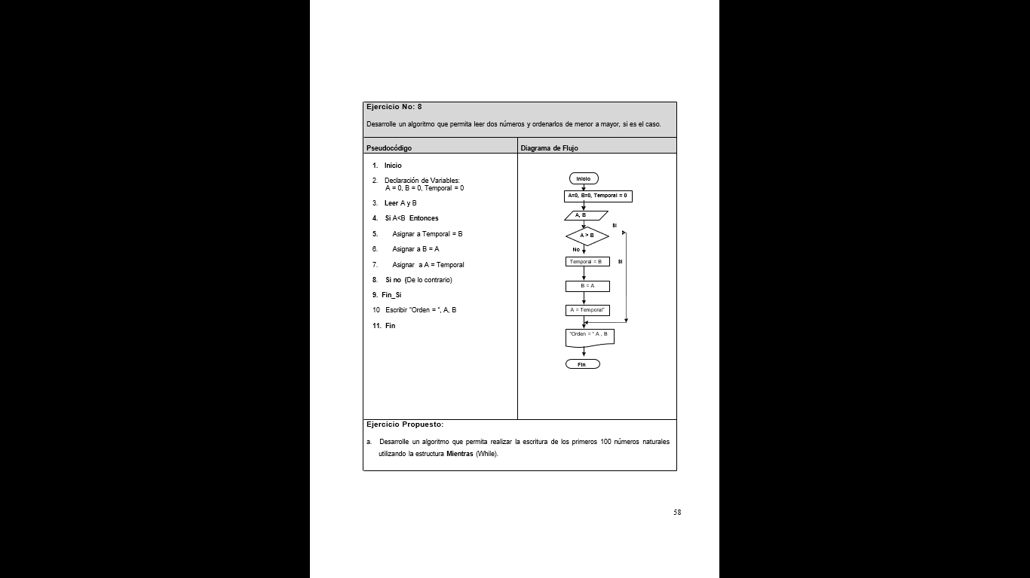


Ejercicio No. 8
Desarrollar un algoritmo que permita leer dos números y ordenarlos de menor a mayor, si es el caso.
Pseudocódigo | Diagrama de Flujo | Código y Ejecutable

Slide 10
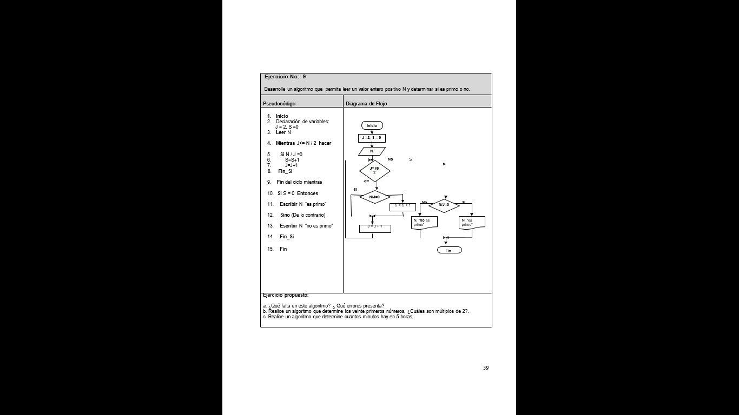
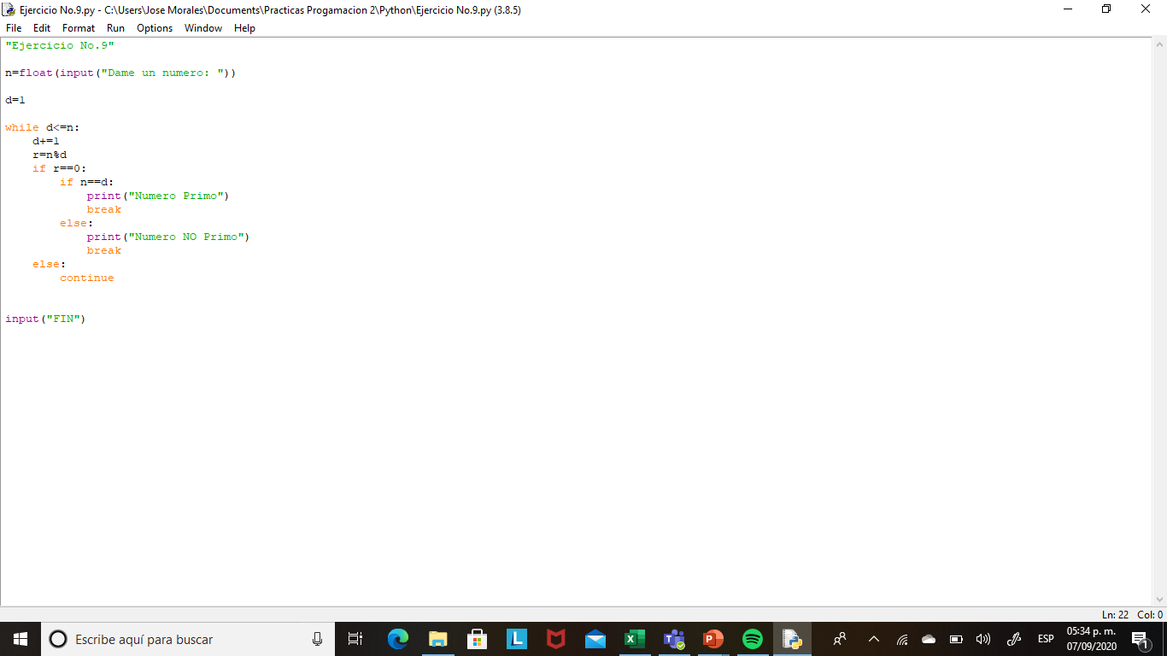
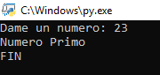

Ejercicio No. 9
Desarrollar un algoritmo que permita leer un valor entero positivo N y determinar si es primo o no.
Pseudocódigo | Diagrama de Flujo | Código y Ejecutable

Slide 11
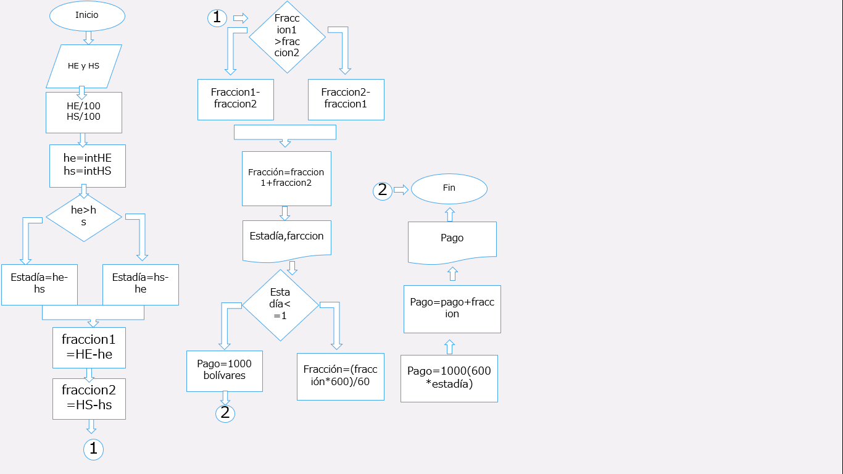
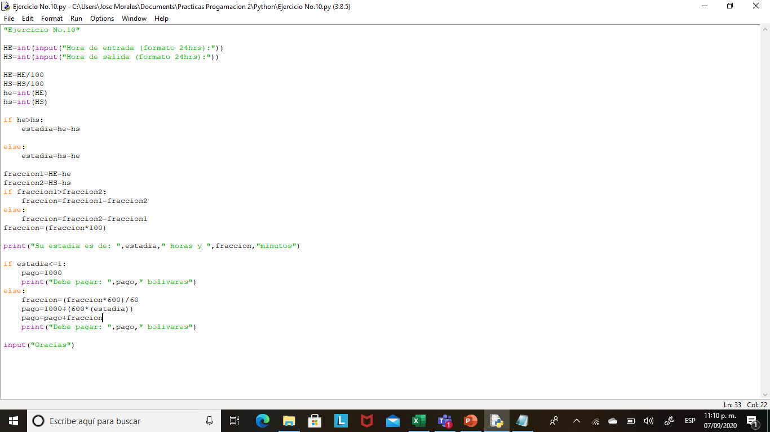

Ejercicio No.10
Realizar un algoritmo que calcule el monto a pagar por el servicio de estacionamiento, teniendo en cuenta que por primera hora de estadía se tiene una tarifa de 1000 bolívares y las restantes tienen un costo de 600 bolívares Se tiene como datos: hora de entrada, hora de salida (formato militar), iniciada una hora se contabiliza como hora total.
Pseudocódigo | Diagrama de Flujo | Código y Ejecutable
1. Inicio.
2. Introducir las Hora de entrada ("HE") y salida ("HS").
3. Dividir entre 100 HE y HS.
4. Declarar variable tipo entero HE("he") y HS("hs").
5. Si he es mayor que hs:
estadia=he-hs.
6. De lo contario:
estadia=hs-he.
7. Fin Si
8. Ahora para saber los minutos de la estadia:
fraccion1=HE-he.
fraccion2=HS-hs.
9. Si fraccion1 es mayor a fraccion2:
fraccion=fraccion1-fraccion2.
10. De lo contrario:
fraccion=fraccion2-fraccion1.
11. Fin Si.
12. fraccion=fraccion*100
13. Mostrar a pantalla estadia y fracccion.
14. Si estadia es menor igual a 1.
pago=1000 bolivares.
mostrar a pantalla el pago.
15. De lo contario:
raccion=(fraccion*600)/60
pago=1000+(600*(estadia))
pago=pago+fraccion
mostrar pago.
16. Fin Si.
17. Fin.

